Slide 1
Helse og omsorg
Gjennomgang av kommunalområdet med eit framtidsperspektiv
Økonomiplanseminar, 1. juni 2023, Flåm

Slide 2
Agenda
Bakteppet
Lokalt
Nasjonalt
Status her og no
Kva er status i tenestene?
Framtida
Korleis skal Aurland kommune møte framtidas behov?
Omstilling og ny organisering
Notes:
På vegne av tenesteleiarane i dei tre andre einingane, skal eg ta ein gjennomgang av kommunalområdet med eit framtidsperspektiv-

Slide 3
Bakteppet

Slide 4
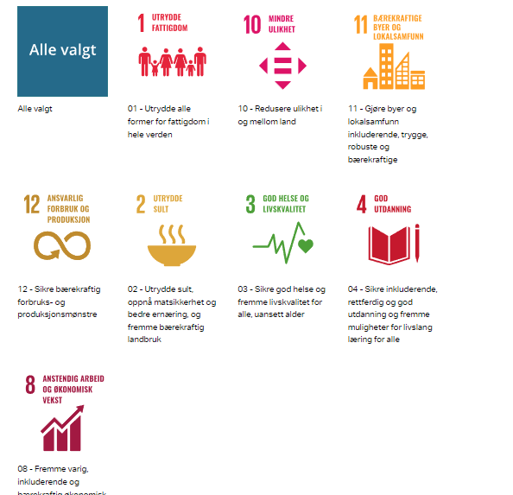
Kapittel 4 i Samfunnsdelen til kommuneplanen
Overordna mål for folkehelsearbeidet i kommunen:
Kommunen skal ha eit attraktivt og inkluderande lokalsamfunn
Delmål:
Innbyggarane opplever å høyre til i eit trygt, inkluderande og aldersvennleg lokalsamfunn med mange sosiale møteplassar
Innbyggarane har tilgang på legehjelp og helsetenester av god kvalitet til rett tid
Innbyggarane har moglegheita til å leve aktive og sjølvstendige liv og ta medansvar for eigen helse

Slide 5
Nasjonale og overordna mål:
Heilskapleg organisering av helse og omsorgstenester
Gode tenester med færre ressursar
Bygge ned barrierer
Nasjonale anbefalingar og retningslinjer:
Leve heile livet / Bu trygt heime-reformen
Velferdsteknologi
Gode pasientforløp
Førebygging og kvardagsrehabilitering
Oppretthalde funksjon
Ta ansvar for eige alderdom
Samarbeid med frivillige
Opplæring til pasientar /pårørande
Helsekunnskap og kompetanse
Kunnskapsbasert førebygging
Kompetanseutvikling

Slide 6
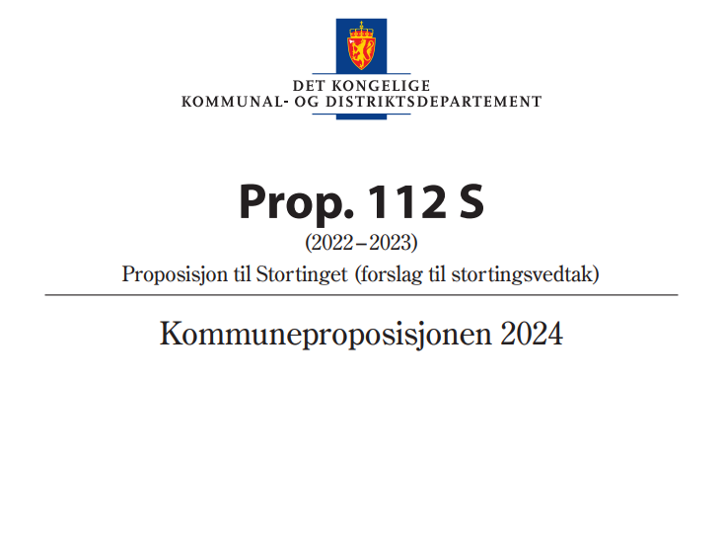
Nasjonale føringar og rapporter
Notes:
Gir signal om retningsval og forventningar til framtidas tenester i kommunen.

Slide 7
Prop. 112 S (2022–2023) Kommuneproposisjonen 2024 – viktige moment for kommunalområdet
Felles kommunal journal-løysning
Overgang frå Leve hele livet til Bo trygt hjemme-reformen. Ny stortingsmelding om Bo trygt hjemme-reformen i 2023.
Opptrappingsplan for heiltid og god bemanning i omsorgstenesta.
Opptrappingsplan for psykisk helse i 2023.
Helseteknologiordning som skal bidra til å utløse investeringer i teknologi i helsetjenestene.
E-helseløysningar i kommunane:
velferdsteknologi
kjernejournal
pasientens legemiddelliste
Notes:
Funnene fra midtveisevalueringen av Meld. St. 15 (2017–2018) Leve hele livet – En kvalitetsreform for eldre skal følges opp. På denne måten vil regjeringen legge til rette for en forutsigbar og sammenhengende overgang fra oppfølgingen av Leve hele livet til Bo trygt hjemme-reformen. Det tas sikte på å legge fram en stortingsmelding om Bo trygt hjemme-reformen i løpet av 2023.
Opptrappingsplan for heltid og god bemanning i omsorgstjenesten. Målet er å bistå kommunene i deres arbeid med å løse personellutfordringene i tjenesten både på kort og lang sikt, til det beste for den enkelte og for felleskapet.

Slide 8
Generalistkommunesystemet- viktige moment for kommunalområdet
Utvalget tilrår ikkje å flytte kommunale oppgåver no.
Tenester det kan bli aktuelt å flytte:
oppgåver som krev omfattande og spesiell kompetanse, til få brukarar
krevjande brukarar innanfor rus og psykiatri
Tenester som fell inn under tilskotsordninga for særleg ressurskrevjande helse- og omsorgstjenester
Forslag fra Helsepersonellkommisjonen:
utval som ser på heilskapleg organisering av helse- og omsorgstjenestene for å sjå om organisering av tenestene på eitt nivå kan bidra til betre bruk og utnytting av den samla tilgjengelege arbeidskrafta.
Notes:
er det såkalte generalistkommuneprinsippet. Dette prinsippet innebærer at alle kommuner, med svært få unntak, har de samme oppgavene uansett innbyggertall, bosettingsstruktur, økonomi eller andre kjennetegn. Som generalistkommune skal kommunene ha det samme ansvaret og håndtere de samme kravene til tjenester til sine innbyggere, ivareta planleggings- og utviklingsoppgaver i lokalsamfunnet, utføre oppgavene som myndighetsutøver, og ivareta demokratiske funksjoner.
Et viktig kjennetegn ved det norske kommunesystemet – samstundes står kommunesektoren står overfor utfordringer i åra som kjem

Slide 9
Ny rapport om fastlegeordninga
Vri fastlegemodellen frå sjølvstendig næringsdrift - ein og ein lege – til større organisatoriske einingar – fastlegeselskap
Fokus på større faglege fellesskap, inkludert anna helsepersonell, og samarbeid med andre deler av helsetenesta
Endringar i kompetansekrav
Legevakt:
Fastlønn legevakt
Inovasjon – videokonferanse
Nytte legar frå sjukehus på natt
Sentralisere legevakttelefonsentral
Statleg nettside – døgnope allmennmedisinsk chat, telefon

Slide 10
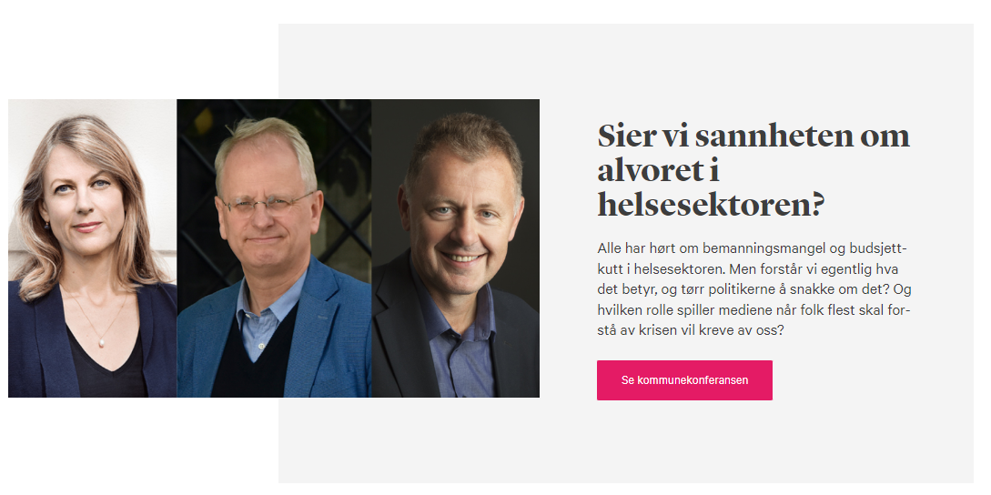
Leiar av helsekomminsjonsrapporten peiker på:
– Det er antallet arbeidsfolk som blir knapphetsgodet - KLP.no

Slide 11
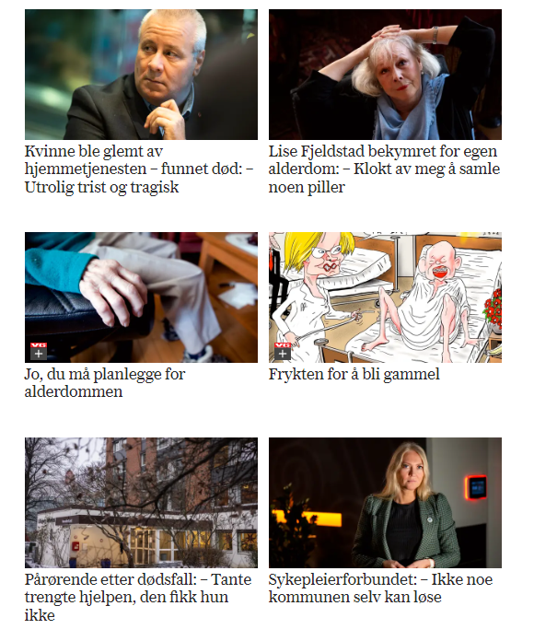
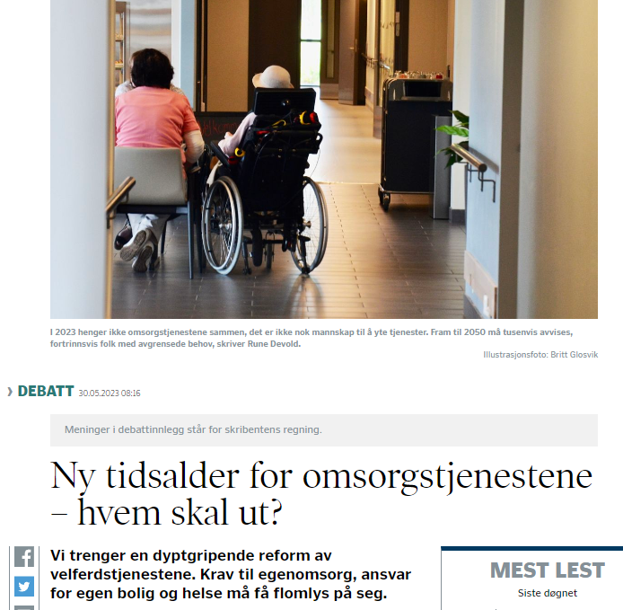
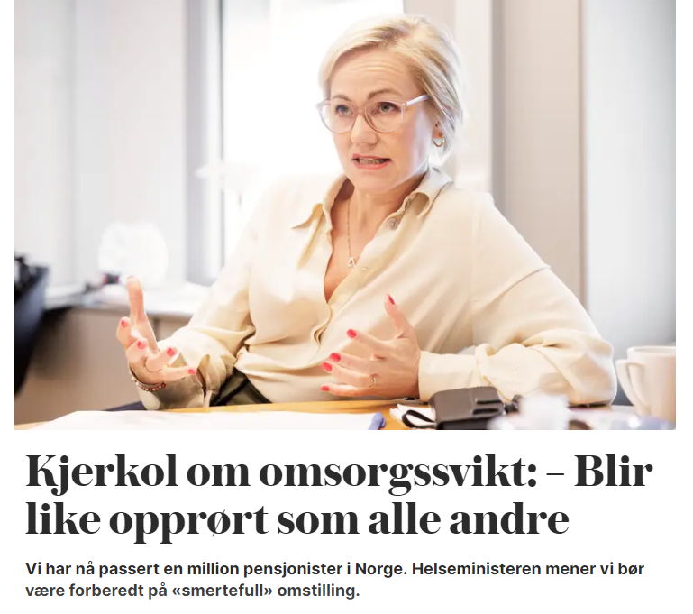
Befolkninga sine krav og forventningar
Mediedekninga om eldreomsorgen

Slide 12
Oppsumert
Kommunene kan ikkje rekruttere seg av utfordringa/ «krisa»
Tenesetene må ytast annleis enn i dag
Nivået på tenestene må vurderast og justerast
Interkommunale løysingar bør vurderast
Kommunane må omstille og skape meir berekraftige helse og omsorgstenester

Slide 13
Her og no

Slide 14
Overordna omstillingsprosjekt
Prosjektplan med tilråding vart handsama av kommunestyret i november 2022
KS-048/22 Vedtak
OU-prosjekt med sikte på å oppretta 3 kommunalområde, med ein eigen kommunalleiar.
4 av 6 tiltak omhandlar kommunalområdet helse og omsorg

Slide 15
Omstilling og ny organisering
Kommunalområde Helse og omsorg
Pleie og omsorg
Helse og førebygging
Bu og miljø
NAV

Slide 16
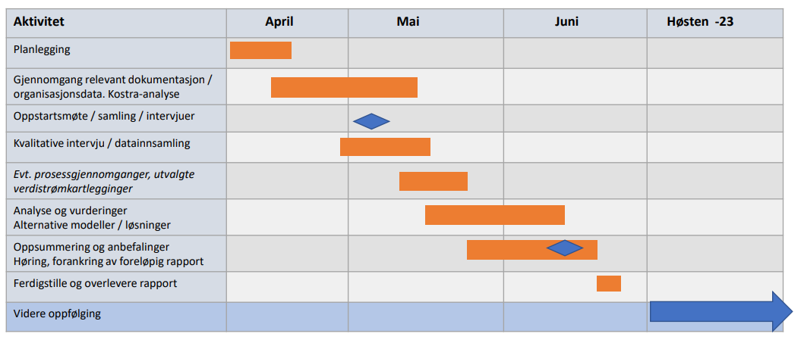
Tilnærming og hovudprinsipp
Kombinasjon av kvalitativ og kvantitativ datainnsamling
Prosessorientert tilnærming
Fokus på kommunikasjon og endringsledelse
Notes:
Dokumentgjennomgang
SWOT-analyse
Intervju – semi-strukturerte
Arbeidsmøter / workshops (teams) etter behov
Tilpasset, utprøvd og anerkjent Lean-metodikk - Prosessgjennomgang / verdistrømanalyse? •
Best mulig kunnskapsgrunnlag, herunder Kostra-analyse og SSB-data. Mulighet for benchmarking
Metoden bygger på aktiv involvering, dialog om utfordringer og løsninger, god informasjonsflyt og åpenhet gjennom hele prosessen.
Vektlegger anbefalinger og forbedringer som har sterk forankring blant de involverte
Tilrettelegge for gode interne utviklingsprosesser i det videre implementeringsløpet
Hensiktsmessig, enkel prosjektorganisering
Prosjektstyring og oppfølging basert på anerkjent prosjektmodell («Bedre Prosjekt»

Slide 17
Tiltak som omhandlar kommunalområdet helse og omsorg
KS vedtak nr 3:
Det skal arbeidast for å samle helse- og omsorgstenestene i Skjerdalsvegen.
Framtidig bruk av Vangen Barnehage og Fjordsenteret skal vurderast.
KS vedtak nr 4:
Det skal vurderast sal av omsorgsbustadane i Flåm.
Det skal vurderast om kommunen kan yte teneste til brukarane ved Vetleli i dei nye bueiningane i Skjerdalsvegen.
KS vedtak nr 5:
Oppstart av eit moglegheitsstudie om interkommunalt samarbeid om helsetenester, som omfattar legeordninga, barnekoordinator og rådgjevande eining for rus-saker.
KS vedtak nr 6:
Det skal utgreiast moglege alternativ for organisering av NAV-kontoret.

Slide 18
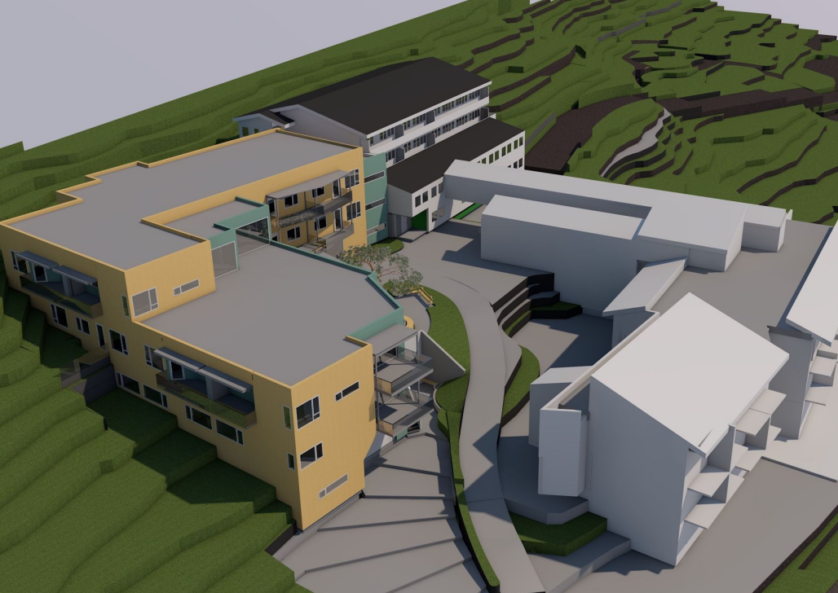
Nytt bygg i Skjerdalsvegen i 2023
7 nye sjukeheimsplasser
10 nye omsorgsbustader for heildøgns omsorg
Samlokalisering av tenester og administrasjon
Felles personalbase
Moderne møtelokale, samtalerom
Felles garderobe

Slide 19
Oppsummering nøkkeltallsanalyse helse og omsorg
Aurland har eit høgare utgiftsnivå på helse- og omsorgsområdet enn behovet tilseier.
Aurland prioriterar heimebaserte tenester framfor institusjonsbaserte tenester.
Framtidige auka demografikostnader vil i all hovedsak vere knytta til pleie og omsorg.
Prognosane tilseier auka behov for buformer med heildøgns omsorg og heimetenester.

Slide 20
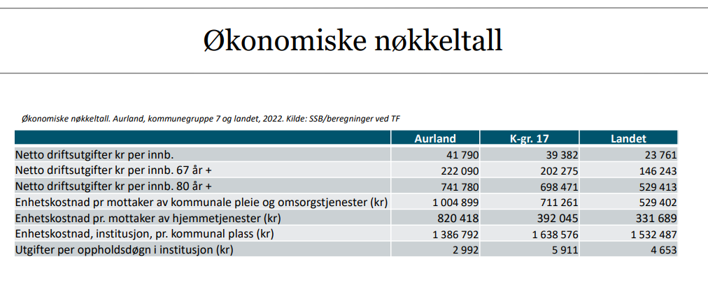
Nøkkeltal for helse- og omsorgstenestene
Tala syner at Aurland har høgare kostnader per tenestemottaker enn landsgjennomsnittet og sammenlignbare kommuner.
Analysane syner at om Aurland held fram med same nivå på tenester i tida framover, vil det vere behov for 26 fleire årsverk i tenestene i 2040.

Slide 21
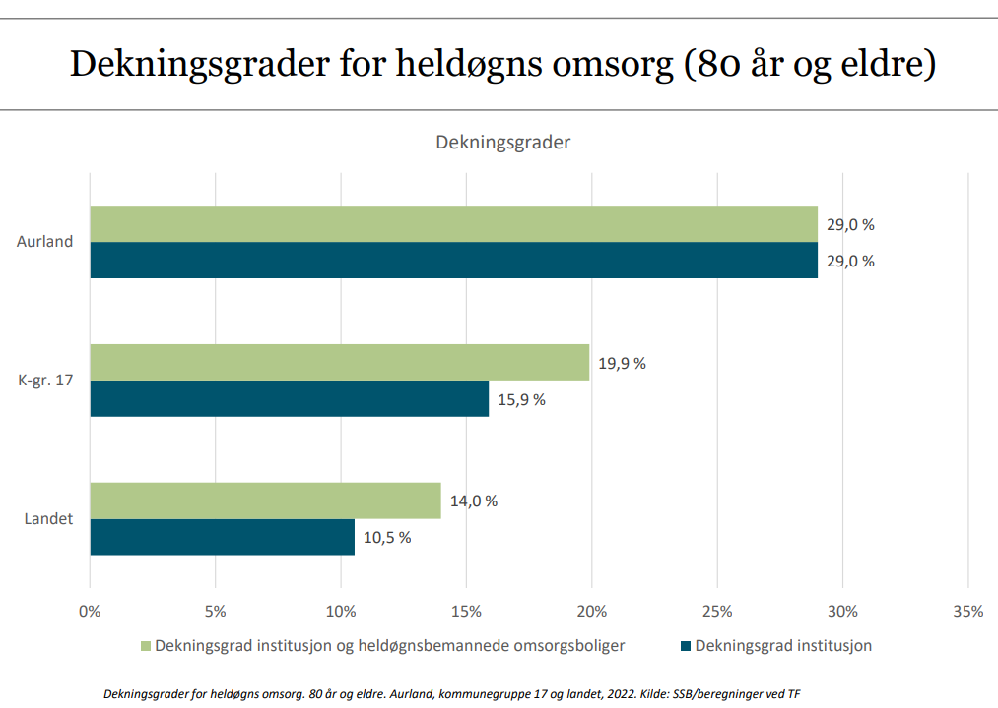
Tenesteprofil og dekningsgrad
Andelen institusjonsbebuarar i kommunen er høgare enn landsgjennomsnittet.
Andelen bebuarar i heildøgnsbemanna omsorgsbustader, og mottakarar av ordinære heimetjenester er lågare enn landet forøvrig
Samla sett er tenestemottakarane i Aurland på eit høgare omsorgsnivå samanlikna med landsgjennomsnittet og samanliknande kommunar.
Dekningsgraden for institusjon og heldøgnsbemannede omsorgsboliger i Aurland ligger på om lag 28 prosent.
Totaltilbudet på heldøgns omsorg i forhold til befolkningen over 80 år er dermed noe høyere enn landet forøvrig.
Dekningsgraden for institusjon (24 prosent) er også høyere enn landsgjennomsnittet.
Notes:
Dersom vi summerer opp antall institusjonsplasser og omsorgsboliger med heldøgns bemanning, og dividerer på antall personer over 80 år i kommunen, får vi et tall på dekningsgraden.

Slide 22
Situasjonen i helse og omsorg i dag
Oversikt over døgnbøter for utskrivingsklare pasientar frå sjukehus
2022 | 4 døgn | 20.946,-
2021 | 3 døgn | 15 501,-
2020 | 1 døgn | 5036,-
2019 | 2 døgn | 9770,-
2018 | 13 døgn | 61 711,-
2017 | 4 døgn | 18 488,-
Kapasitet:
Store utfordringar med rekruttering og fleire vakante stillingar:
Kan redusere kvalitet på teneste
Meirkostnad
Auka belastning for dei tilsette
Oversikt over tal personar som har fått vedtak, men venter på plass | 2023 | 2022 | 2021
Korttids- og langtidsplass i Aurland Helsetun | 0 | 0 | 0
Omsorgsbustad i Aurland og Flåm | 0 | 0 | 0
Omsorgsbustad bu og miljøtenesta | 0 | 0 | 0

Slide 23
Framtida

Slide 24
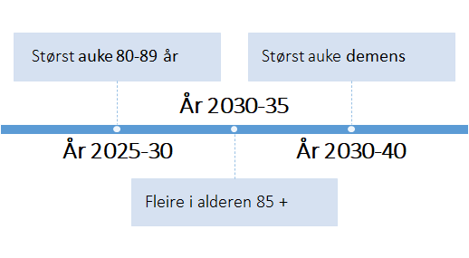
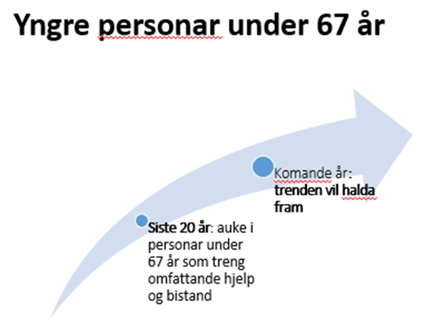
Det me skal møte i åra som kjem
Behov for meir tenester
Fleire eldre
Fleire yngre med bistandsbehov
Demenssjukdom
Meir samansette utfordringar
Notes:
I kommuneproposisjonen for 2024 kjem det frem at andelen mottakere som var under 67 år i 2015 var på 39,1 prosent. Denne andelen har økt gradvis fram mot 2022, mens andelen mottakere over 80 år har blitt redusert.
I 2022 var 41,5 prosent av personene som mottok kommunale helse- og omsorgstjenester under 67 år,
og innenfor hjemmebaserte tjenester gis om lag 70,0 prosent av timene til denne aldersgruppen.

Slide 25
Korleis skal me møte framtida?
For å sikre ei bærekraftig omsorgsteneste i framtida må me gjere ei vridning av måten oppgavene vert løyst i dag!
Kultur for endring
Velferdsteknologi
Stort behov for innovasjon og utvikling
Fokus på kvalitetsarbeid i alle ledd, internkontroll og pasientryggleik
→ Nivået på tenestene må vurderast og justerast

Slide 26
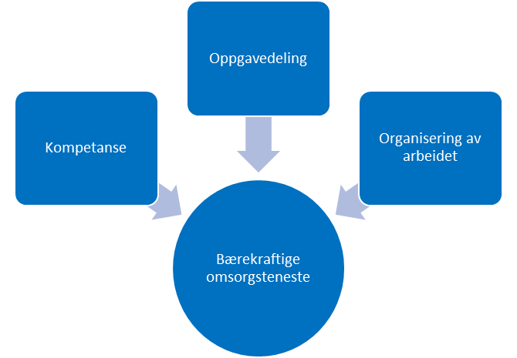
Tørn-prosjektet
Kommunane er ved eit «turning point»
TØRN = vending/ vridning
Nasjonalt KS-Læringsnettverk
Sikre bærekraftig helse og omsorgsteneste
Fokus på organisering av arbeidstid og oppgåver
Rett kompetanse på rett sted til rett tid
Ny oppgåvedeling
Kartlegge
Dele opp prosesser
Korleis heng prosessar saman? → elefanten
Notes:
Nasjonalt KS-nettverk
Handler om å endre organiseringn av arbeidet i helse – og omsorgstjenestene
Tørn kjem frå det engelske ordet Turn og betyr vridinig/ vending- me er ved eit turning point, endra demografisk utvikling, vil ikkje ha nok varme hender, og kan ikkje rekruttee seg ut av denne situasjonen
Læringsnettverket skal gi deltakerkommunene faglig og prosessuell bistand i arbeidet
Verktøy og redskap

Slide 27
Overordna mål
Helse og omsorgstenestene i Aurland kommune skal vere framtidsretta, og omstille ressursane til det beste for innbyggjarane

Slide 28
Lærdalstunellen – Oppgradering E-16
Utfordringar på kort sikt - truleg til 2030.
Planlegging av organisering av kommunale tenester når tunellen blir stengt på natt, i 2025, i 2-3 år.
Mogeleg byggeperiode på opp til 5 år.

Slide 29
Viktige tiltak for å møte framtida
Etablere saumlause tenester
Skape betre pasientflyt og tverrfagleg samarbeid
Fokus på kjerneoppgåver
Betre arbeids/oppgåvefordeling og arbeidstidsordningar jf. TØRN
Kombinerte stillingar innanfor tenestene -fleksibilitet
Prioritering og reduksjon av tenester
Samarbeid med frivillige
Velferdsteknologi (til dømes digital heimeoppfølging)
Innbyggjarane sine forventingar vs. moglegheiter
Kontinuerleg forbetringsarbeid og innovasjon

Slide 30
Takk for meg!

